Slide 1
惑星大気大循環モデル DCPAM5 によって 表現される地球の地理的気候分布
神戸大学理学部惑星学科
流体地球物理学研究分野
藤原 大葵

Slide 2
発表内容
・ 研究背景, 目的
・ モデルの概要
・ ケッペンの気候区分について
・ 実験, 比較
・ 考察
・ まとめ, 今後の課題
Notes:
ケッペンの気候区分・・・モデルを評価する指標として用いる

Slide 3
研究背景, 目的
・ 地球流体電脳倶楽部有志は様々な惑星の気候や循環構造の多様性を調べるため, 惑星大気大循環モデル DCPAM5 (高橋 他, 2018) を開発してきた.
・ このモデルは, 惑星全球の風速, 温度, 密度などを計算することができる.
疑問 : 地球の気候をどの程度表現できるのか.
目的 : ケッペンの気候区分を用いて, モデルが表現する地球と現実地球を比較, 考察する.

Slide 4
モデルの概要：惑星大気大循環モデル DCPAM5
〈惑星大気大循環モデルの構成〉
・ 力学過程
・ モデル格子で表現される運動
・ プリミティブ方程式系を使用
・ 物理過程
・ モデル格子より小さいスケールの運動や流体運動以外の効果
・ 乱流混合過程
・ 放射過程
・ 凝結過程 等
Notes:
プリミティブ方程式系・・・鉛直静水圧近似、薄い大気の近似を行っている.

Slide 5
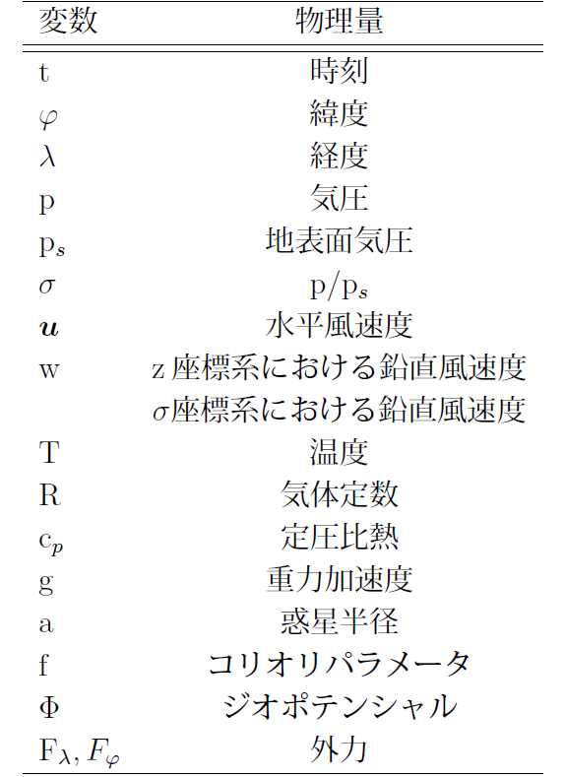
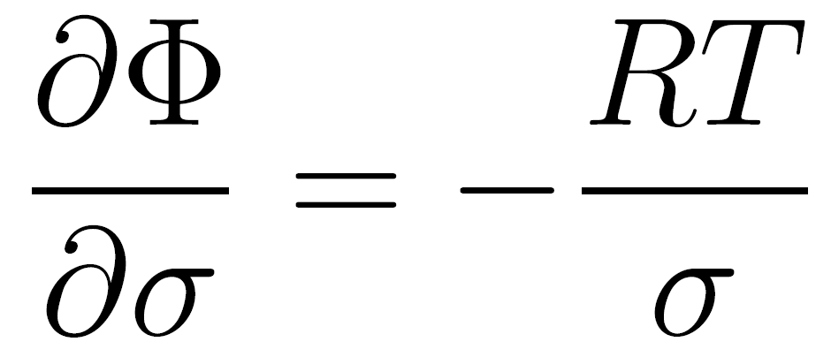
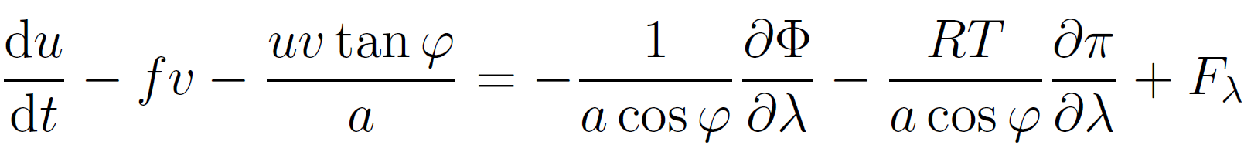

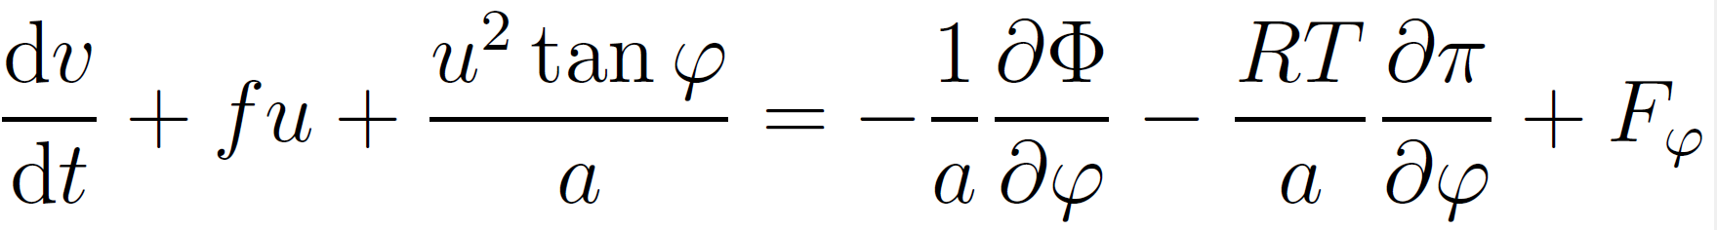


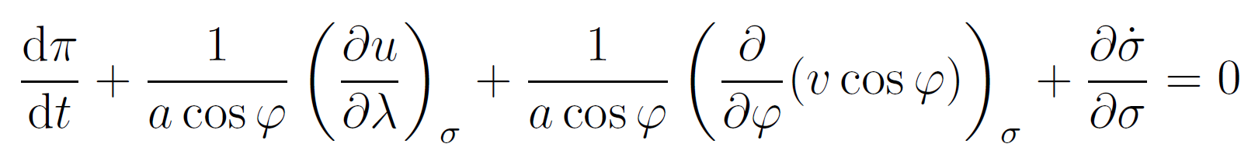
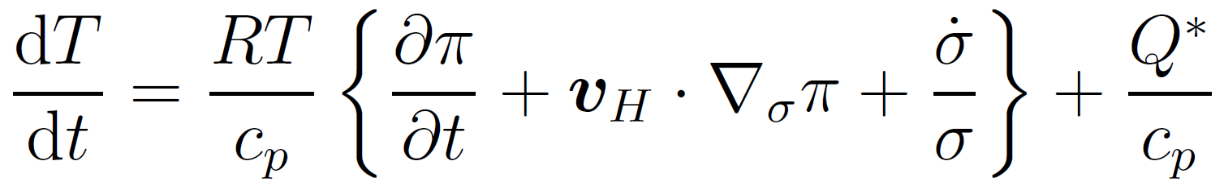
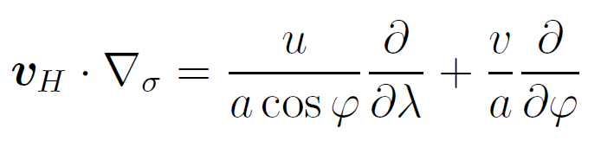
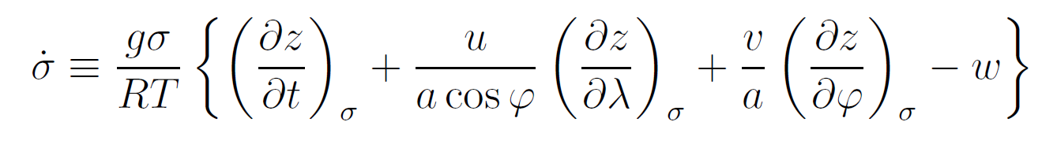


モデルの概要：惑星大気大循環モデルDCPAM5
〈力学過程〉
静水圧平衡の式
運動方程式
連続の式
熱力学の式
ただし
,
,
である
Notes:
鉛直座標としてσ座標系を用いている
σ座標系・・・ある高さの圧力を地表面気圧で割って規格化したもの
地表面・・・σ＝１ 圧力が０のところ（大気上端）・・・σ＝０

Slide 6
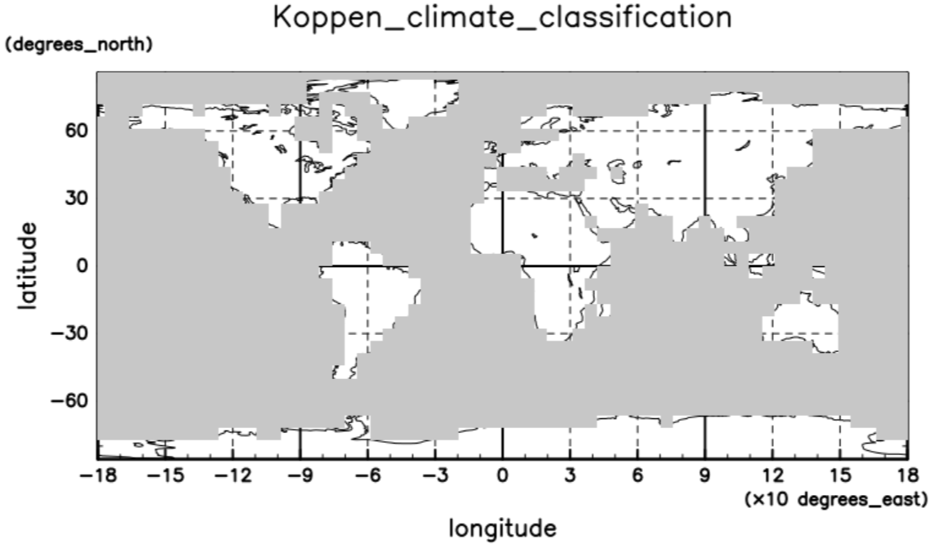
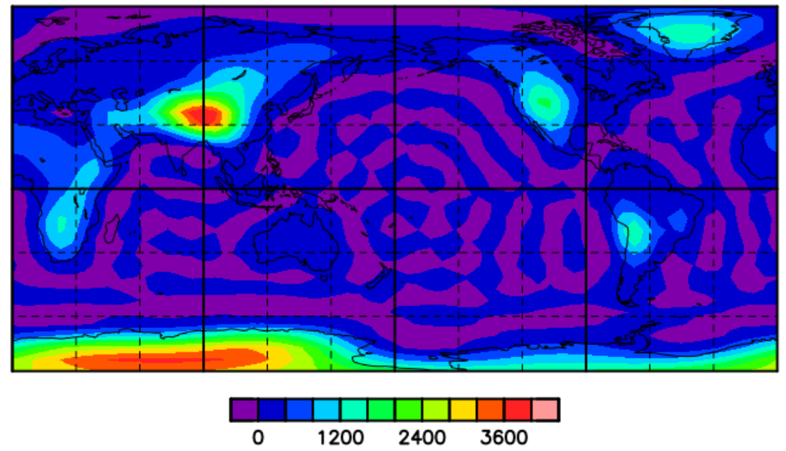

モデルの概要：大気大循環モデル DCPAM5
〈実験設定〉
・ モデル格子等の設定 ・ 海陸分布
・ 経度格子間隔 5.63 °
・ 緯度格子間隔 5.63 °
・ 鉛直層数 26
・ 初期条件
・ 等温静止大気 (280 K) ・ 地形データ
・ 乾燥大気
・ 鉛直方向の境界条件
・
Notes:
σ・ 鉛直風速度
地表面と大気上端で鉛直風速度が０

Slide 7
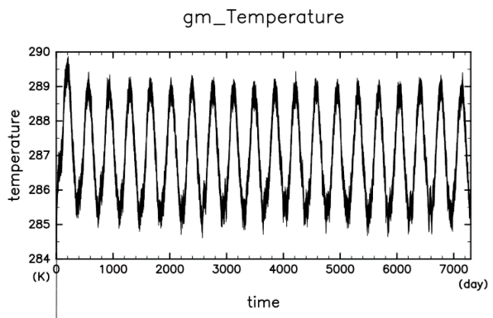
モデルの概要：大気大循環モデル DCPAM5
〈実験設定〉
・ 各種パラメータ
・ 惑星半径 6371 km
・ 重力加速度 9.8 m/s²
・ 自転角速度 7.29×10⁻⁵ rad/s
・ 各月毎に気候値の海面水温を与えている
・ 積分間隔
・ 20 分
・積分期間
・ 20 年間, 解析で用いるのは 5 年目以降の 16 年分
Notes:
全球平均温度の変化

Slide 8
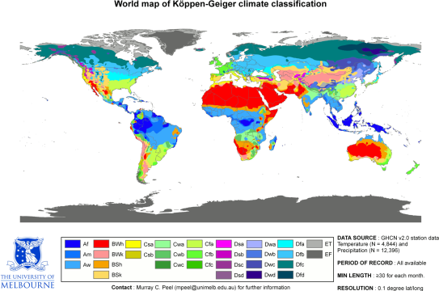
ケッペンの気候区分
・ Köppen, W. (1936) で発表された気候区分
・ 植生に基づいて気候区分を定義している
・ 気温と降水量の 2 変数から気候区分を決定できる
現実地球
Peel et al. (2007) より引用

Slide 9







ケッペンの気候区分
$$\overline{Tmax}$$
・・・ 最暖月平均気温
・・・ 最寒月平均気温
$$\overline{Tmin}$$
・ A : 熱帯
・ ≧ 18℃
・ C : 温帯
・ ｰ3℃ ≦ ＜18℃
・ D : 冷帯
・ ＜ ｰ3℃
・ B : 乾燥帯
・ R ＜ r
・ E : 寒帯
・ ＜ 10℃
年間降水量を R (mm) ,乾燥限界を r (mm)
とすると,
R ≧ r
である
年平均気温・・・t (℃)
(１) 降水量最多月が夏, かつ
10 × [最小雨月降水量] < [最多雨月降水量]
r = 20t
(2) 降水量最多月が冬, かつ
3 × [最小雨月降水量] < [最多雨月降水量]
r = 20(t + 7)
(3) (1),(2)以外
r = 20(t + 14)
$$\overline{Tmin}$$
YES
YES
$$\overline{Tmin}$$
$\overline{Tmax}$
≧ 10℃
$$\overline{Tmin}$$
NO
NO
$\overline{Tmax}$

Slide 10
ケッペンの気候区分
例） 温帯 (C) のさらなる分類
A
・・・
B
・・・
Cs
・・・
Cfa
C
Cf
Cfb
D
Cw
・・・
・・・
E
・・・
今回は1文字目の分類のみを用いる

Slide 11
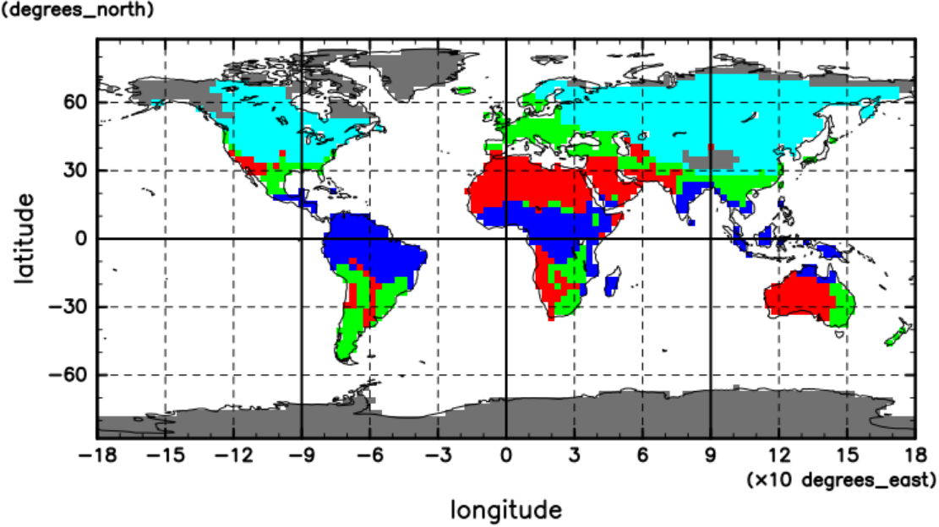




実験結果
・・・熱帯 ・・・乾燥帯 ・・・温帯
・・・冷帯 ・・・寒帯
Notes:
メルカトル図法・・・北極や南極に近づくほど実際の面積よりも大きく表示される

Slide 12
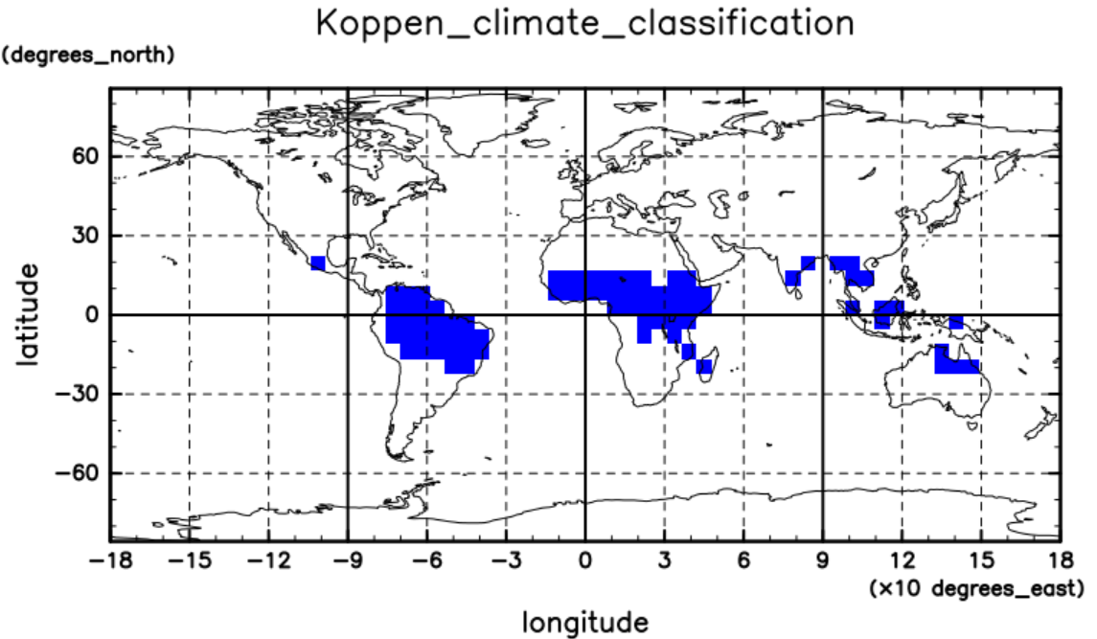
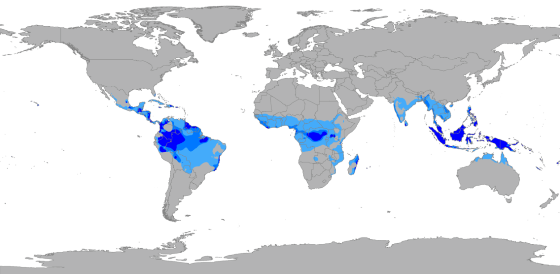
比較
A ： 熱帯
・ 概ね同じ領域に表現されている
モデル地球
現実地球
Peel et al. (2007) より引用
Notes:
熱帯気候は細分化すると熱低雨林気候、熱帯モンスーン気候、サバナ気候。右図は細分化されて（2文字目まで）表現されているので3色使われているが、すべて熱帯（1文字目のみの分類）として扱ってよい。

Slide 13
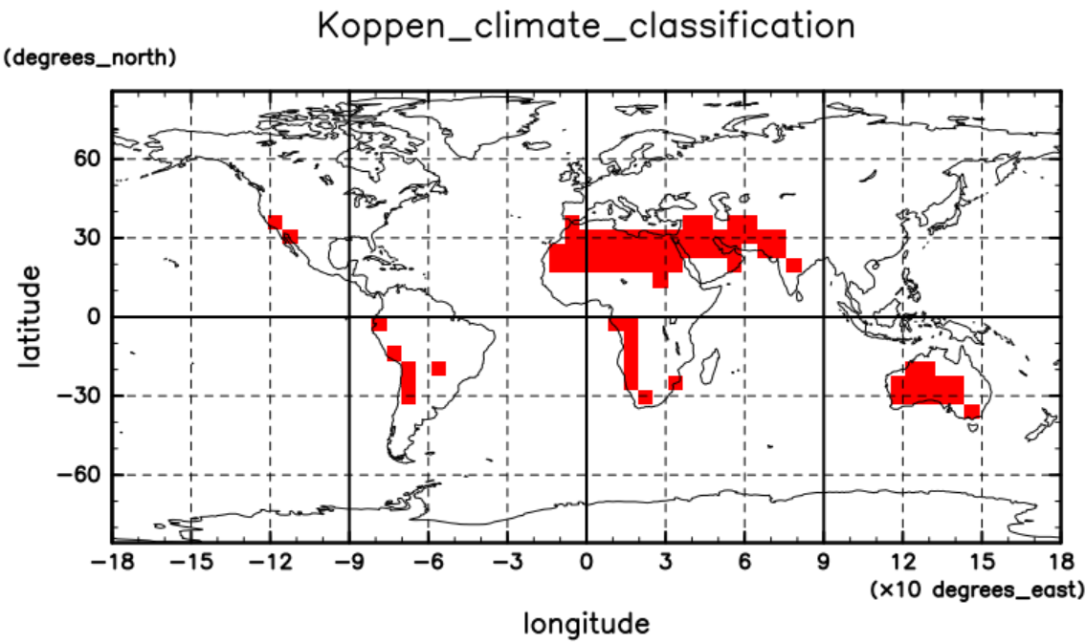
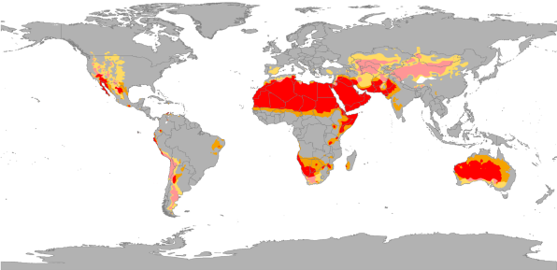
比較
B : 乾燥帯
・ 右図の 色 （ = 砂漠気候） は類似した分布をしている
・ 右図の 色や 色, 色で示された区分に関しては乾燥帯としてほぼ表現されなかった
モデル地球
現実地球
Peel et al. (2007) より引用
Notes:
黄色・・・低温ステップ気候 オレンジ色・・・高温ステップ気候 ピンク色・・・低温砂漠気候

Slide 14
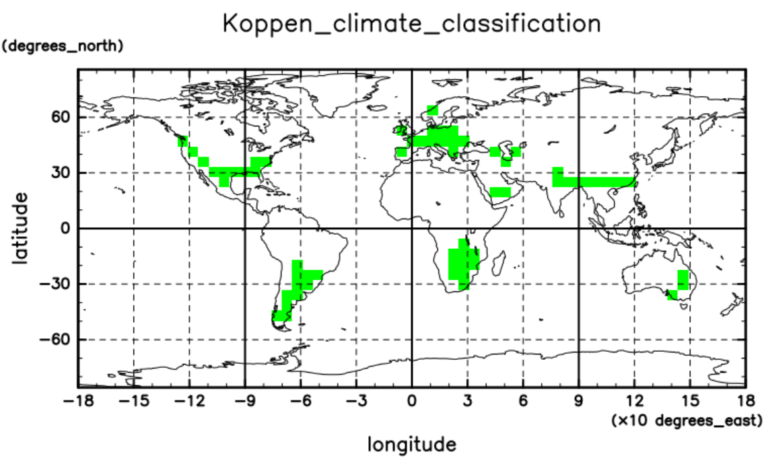
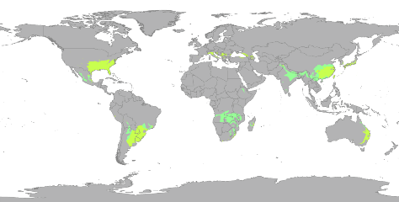
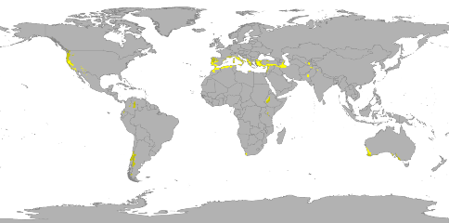
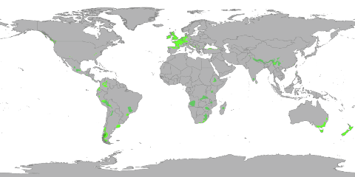
比較
C : 温帯
・ 概ね同じ領域に表現されている
・ アラビア半島南部 でのモデル地球の気候区分が現実地球とは異なる
モデル地球
現実地球
Peel et al. (2007) より引用

Slide 15
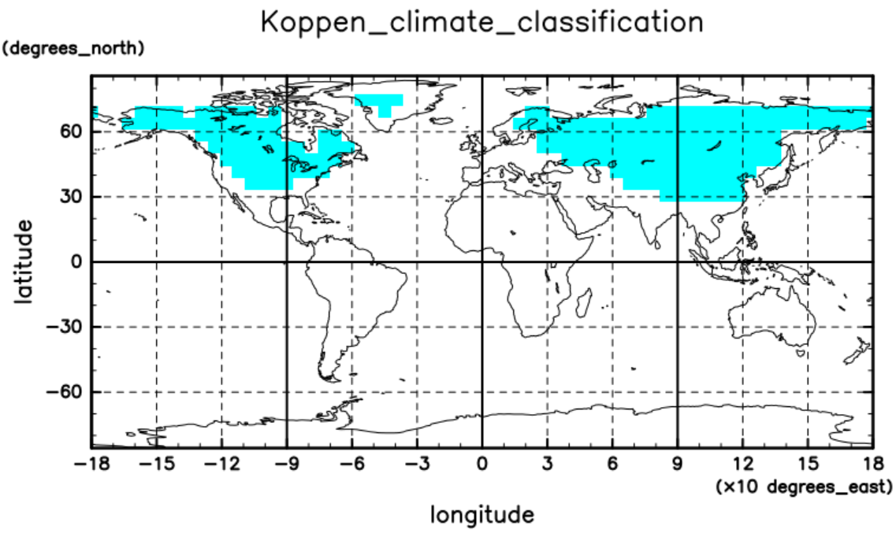
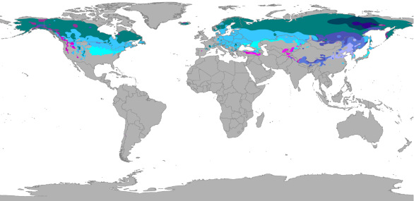
比較
D : 冷帯
・ 北半球のみに表現されている
・ 現実地球では冷帯に区分されていない中国北部, グリーンランド中部が,
モデル地球では冷帯に区分されている
モデル地球
現実地球
Peel et al. (2007) より引用
Notes:
冷帯・・・最暖月平均気温が10℃以上かつ最寒月平均気温が-3℃未満→月平均気温の1年における変化が大きい→緯度40度以上の温まりやすく冷めやすい（比熱が小さい）陸地が多い北半球にしか表現されていない

Slide 16
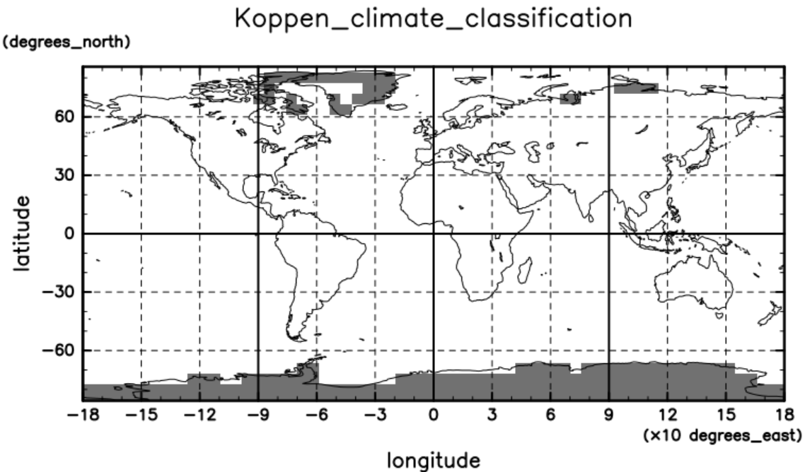
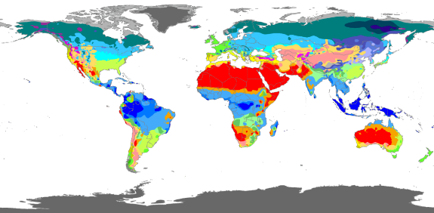
比較
E : 寒帯 (右図では 色と 色の領域)
・ 概ね同じ領域に表現されている
・ モデル地球でグリーンランド中部が寒帯に区分されなかった
モデル地球
現実地球
Peel et al. (2007) より引用

Slide 17
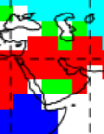
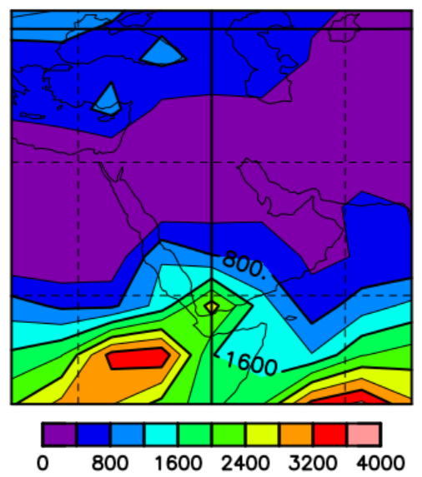
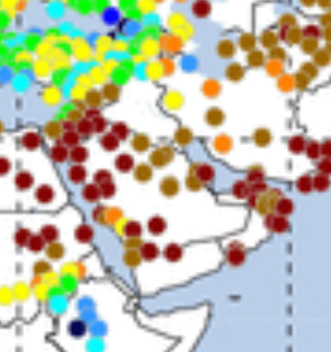
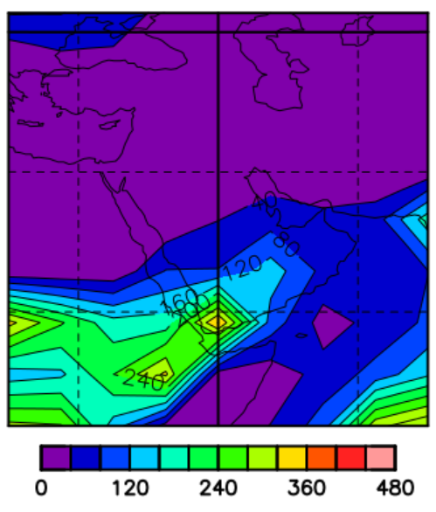
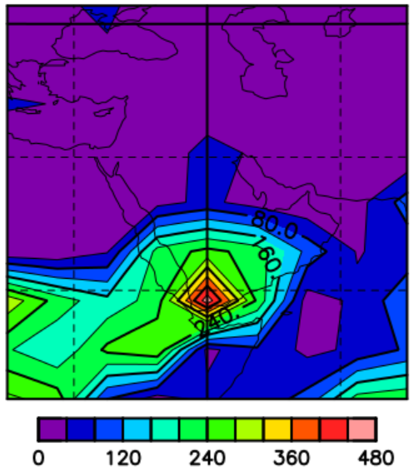
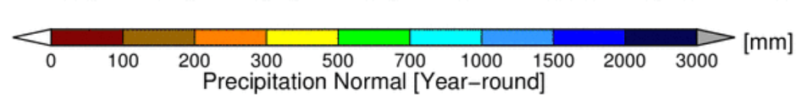
考察
モデル気候区分
モデル地球においてアラビア半島南部が温帯となっている (現実地球は乾燥帯)
[ 原因 ]
・ モデル地球の年平均降水量 > 現実地球の年平均降水量 となっている
・ 特に夏季の降水量がモデル地球で多いことが分かった
・ 南からのモンスーンがアラビア半島南部まで流入していると考えられる
年平均降水量 (モデル)
年平均降水量 (現実地球)
8 月の月平均降水量 (モデル)
9 月の月平均降水量 (モデル)
[mm]
[mm]
[mm]
気象庁 | 世界の天候図表 (jma.go.jp) より引用

Slide 18
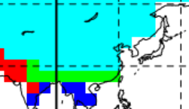
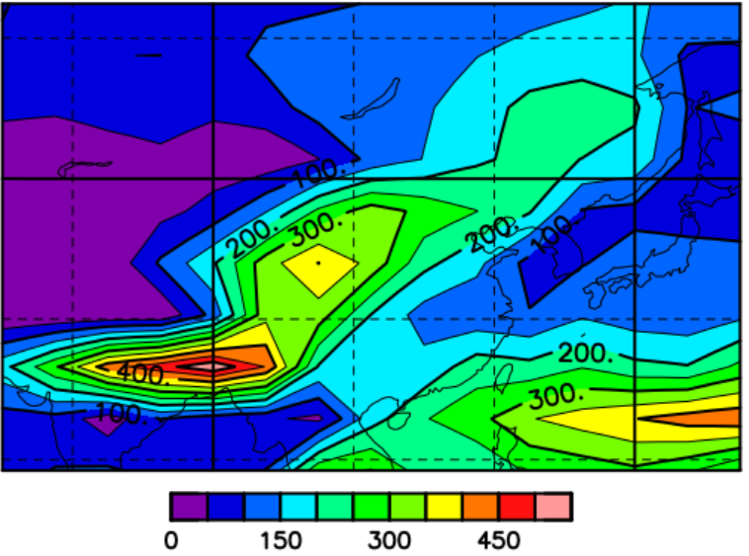
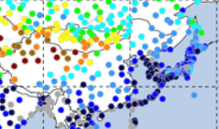
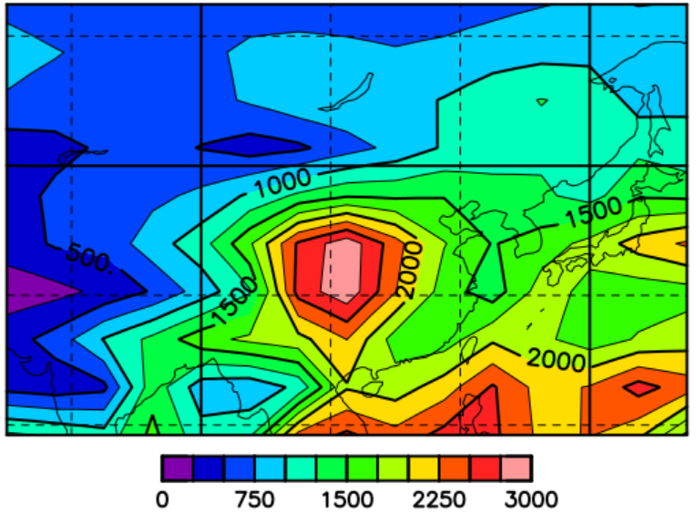
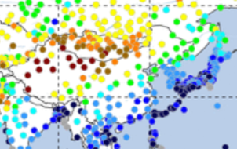
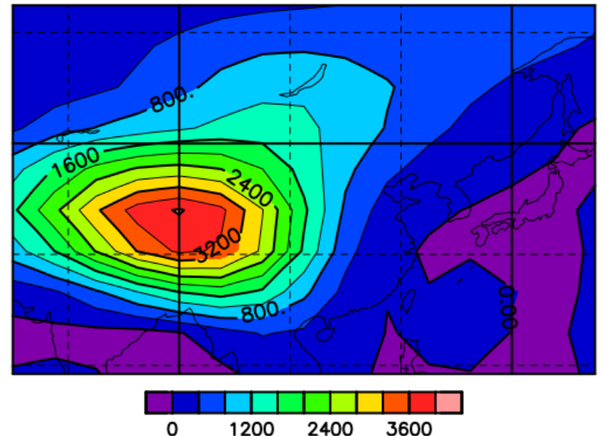
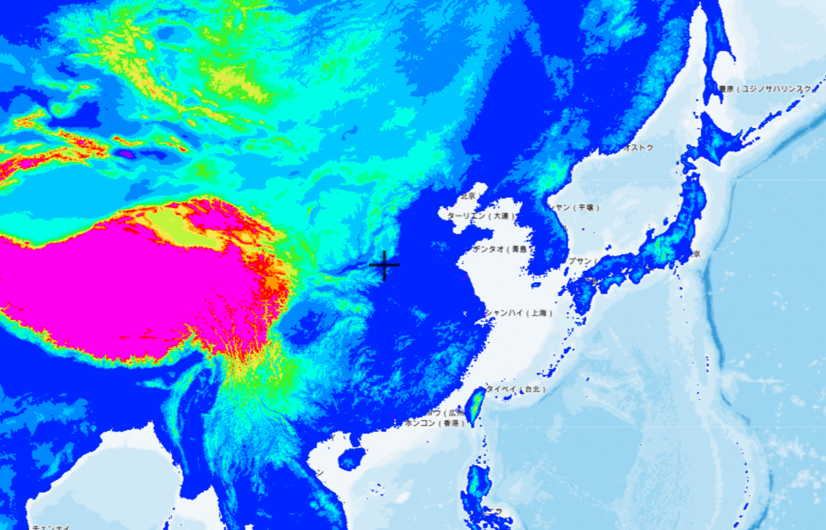
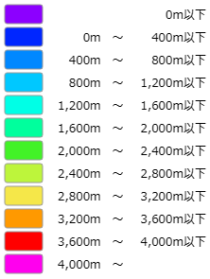
考察
モデル気候区分
(2) モデル地球において中国北部が冷帯となっている (現実地球は乾燥帯)
[ 原因 ]
・ モデル地球の年平均降水量 > 現実地球の年平均降水量 となっている
・ 特に夏季の降水量がモデル地球で多いことが分かった
・ モデル地球では平滑化した地形を使用しており,
夏季の南東モンスーンが山脈に遮られることなく,
内陸まで流入していると考えられる
8 月の月平均降水量 (モデル)
8 月の月平均降水量 (現実地球)
年平均降水量 (モデル)
年平均降水量 (現実地球)
[mm]
地形データ (モデル)
地形データ (現実地球)
[mm]
[mm]
気象庁 | 世界の天候図表 (jma.go.jp) より引用
地理院地図 / GSI Maps｜国土地理院(gsi.go.jp)より引用
Notes:
解像度を高くして実験すると改善？

Slide 19
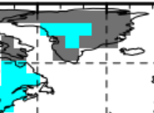
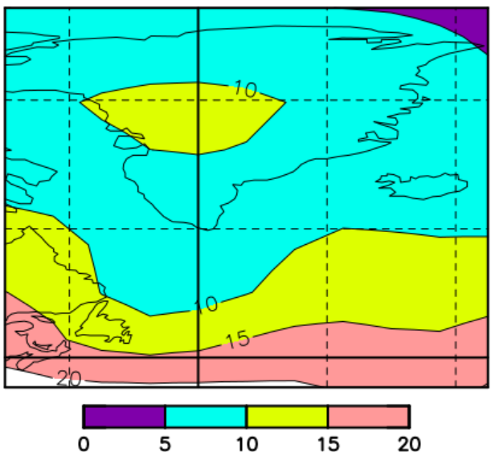
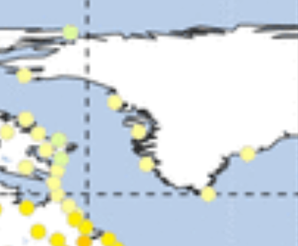
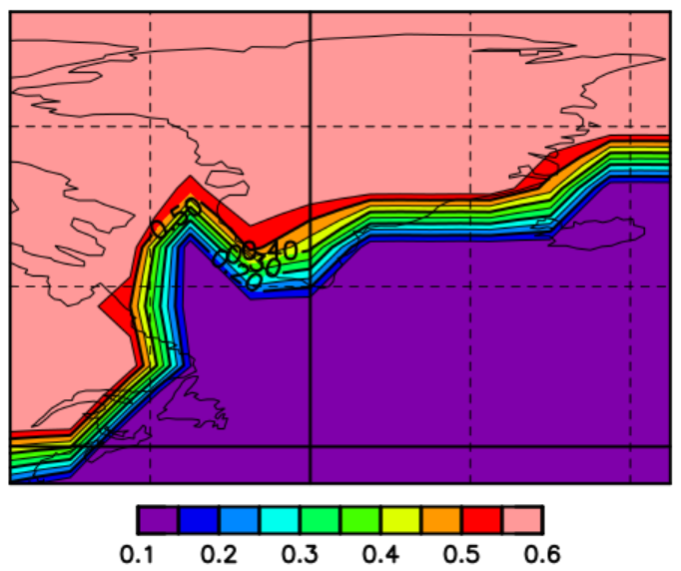
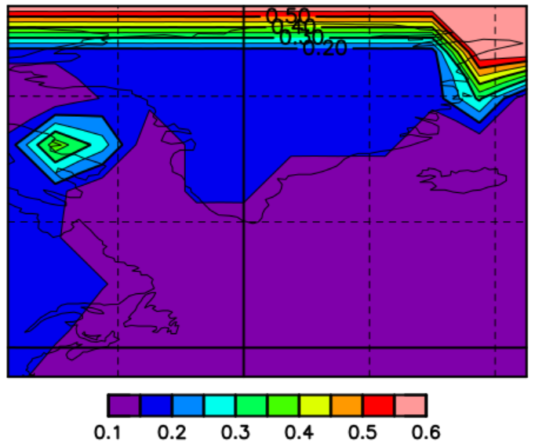
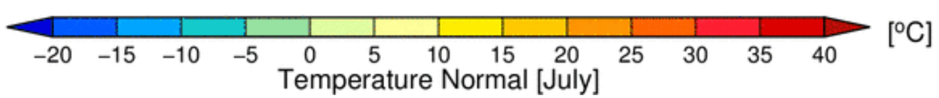

考察
モデル気候区分
(3) モデル地球においてグリーンランド中部が冷帯となっている (現実地球は寒帯)
[ 原因 ]
・ モデル地球で最暖月平均気温が 10 ℃以上になっている
・ モデル地球のほうが現実地球より積雪面積, 氷河面積が小さい (= アルベドが小さい) と考えられる
寒帯 : < 10 ℃
$\overline{Tmax}$
7 月の月平均気温 (モデル)
7 月の月平均気温 (現実地球)
1 月のアルベド (モデル)
7 月のアルベド (モデル)
[℃]
気象庁 | 世界の天候図表 (jma.go.jp) より引用

Slide 20
まとめ, 今後の課題
・ 地球流体電脳俱楽部有志が開発した惑星大気大循環モデル DCPAM5, ケッペンの気候区分 を用いてモデル地球の地理的気候分布を表現した
・ 熱帯, 乾燥帯, 温帯, 冷帯, 寒帯の 5 区分に関して現実地球と類似した分布が表現できた
・ ただし, 現実地球では乾燥帯に区分されている地域が, モデル地球では冷帯に区分される等, 違いもある （中国北部, アラビア半島南部, グリーンランド中部）
・ モンスーンや地形, アルベドの違いが原因であると考えられる
・ 水平解像度を高くして気候分布を調べる

Slide 21
参考文献
・ 地球流体電脳倶楽部, 2009: DCPAM5 支配方程式系の導出に関する参考資料.
http://dennou-k.gfd-dennou.org/arch/dcpam/dcpam5/dcpam5_latest/doc/derivation/pub/derivation.pdf
・ 気象庁, 世界の天候図表. https://www.data.jma.go.jp/gmd/cpd/monitor/climfig/?tm=normal&el=tn
・ 国土地理院, 地理院地図/GSI Maps. https://www.gsi.go.jp/CHIRIKYOUIKU/world_landform.html
・ Peel, M. C. and Finlayson, B. L. and McMahon, T. A., 2007: Updated world map of the Köppen-Geiger climate classification, Hydrology Earth and System Sciences 11: 1633-1644.
・ Thomas W.Wong Hearing et al., 2021: Quantitative comparison of geological data and model simulations constrains early Cambrian geography and climate

